Slide 1
ASSEMBLEE GENERALE Sdo06 3 février 2025 20h Campanile Nice Aéroport, 459-461 Promenade des Anglais 06200 NICE

Slide 2
Etaient présents
Marianne LAMOUR, Laetitia BEAULIEU, Emilie LIZAN, Sophie GUILLOU, Clémence de BONALD, Anne-Catherine BERTINO, Laurence DELSINNE, Constance ONFRAY, Geneviève DEPIS, Charlotte BAUZA, Florence PERRET, Jennifer PIGNON, Julie BRUNEL-FERRARO, Michèle WEBER, Fanny HOCQUET, Mélanie GAGLIO, Coline LAMBERT, Chloé CHALMIN, Marion ACQUILINA, Anne BREZAC, Marianne GENTILLET, Caroline MULOT, Sophie CISNAL
Etaient représentées par procuration : Viviane ROULX-LATY, Caroline VERNET-GIANNANTONIO, Charlotte RAFFRAY-TOJA, Audrey SAYAQUE, Dominique MARMOD, Candice HOUDY, Céline DOZOL, Laetitia RABUT, Patricia Florence PETIT, Marie-Laure GRAND, Cécile MEFFRE
Soit 23 présents et 11 procurations : 34 membres votants

Slide 3
RAPPORT MORAL
Formation
Prévention
Exercice libéral
Exercice salarié

Slide 4
Formation
SDO 06 / FDPC Méditerranée

Slide 5
Formation
Colloque de Nice
5 et 6 Octobre 2024

Slide 6
LES NOUVELLES COMPÉTENCES DANS LES PRISES EN SOINS ORTHOPHONIQUES DES TROUBLES DU LANGAGE ORAL ET DE LA COMMUNICATION - Évolution de 1964 (statut légal de l’orthophonie) à 2024.
Formation
5 et 6 octobre 2024
Lieu : Villa Arson Nice
Effectif : 123 participants / 14 personnes pour les stands
Taux de remplissage : 91%

Slide 7
Intervenants
Formation
Laurent LESECQ, orthophoniste
Elisa LEVAVASSEUR, orthophoniste
Isabelle GAUDIER, orthophoniste
Frédérique ROCHER, orthophoniste
Sandrine BASAGLIA-PAPPAS, orthophoniste
Isabelle GOUMY, orthophoniste
Pascale DOUCET, orthophoniste
Laura FAUQUIER, audioprothésiste
Virginie RUGLIO, orthophoniste
Odile RIGAUX-VIODE, orthophoniste

Slide 8
Portail de gestion FNO
Formation
Nouveau Portail de gestion depuis Novembre 2024
transfert des données incomplet
retour aux bons vieux tableaux excel pour les inscriptions et autres attestations
➔ délai de traitement rallongé

Slide 9
FIF PL / DPC
Formation
Enveloppe FIF PL 2024 : 600€ ; à hauteur de 150€ / journée de 7h

Slide 10
ANDPC 2024
Formation

Slide 11
ANDPC 2025
Formation

Slide 13
Formation

Slide 14
QUALIOPI
Formation
Renouvellement Qualiopi en Juillet 2024 pour FDPC Méditerranée
Renouvellement Qualiopi en Janvier 2025 pour le SDO 06.

Slide 15
PROGRAMME 2025
Formation
Via le SDO06
Véronique SABADELL (8 inscrits)
Pascale DOUCET (complet)

Slide 16
PROGRAMME 2025
Formation
Via FDPC Méditerranée :
Isabelle BOBILLIER CHAUMONT (complet)
Prompt (complet)
Antoine RENARD
Laura LAPIERRE

Slide 17
Prévention

Slide 18
Prévention
En 2024
Journée de la naissance à l’hôpital de Cannes le 06 avril 2024 : 2 orthos. Echanges avec les parents ou futurs parents, distribution de plaquettes d‘informations, mini-conférence sur les écrans et le développement du langage chez le tout-petit.
Journée de la parentalité à Mougins le 01 juin 2024 avec interventions sur le langage, les écrans et les TAP : 3 orthos.
Action Lire l’école (1) le 14 nov 2024 à Mougins : 2 orthos animatrices, environ 10 familles. Distribution de livres et plaquettes, financés par la mairie.

Slide 19
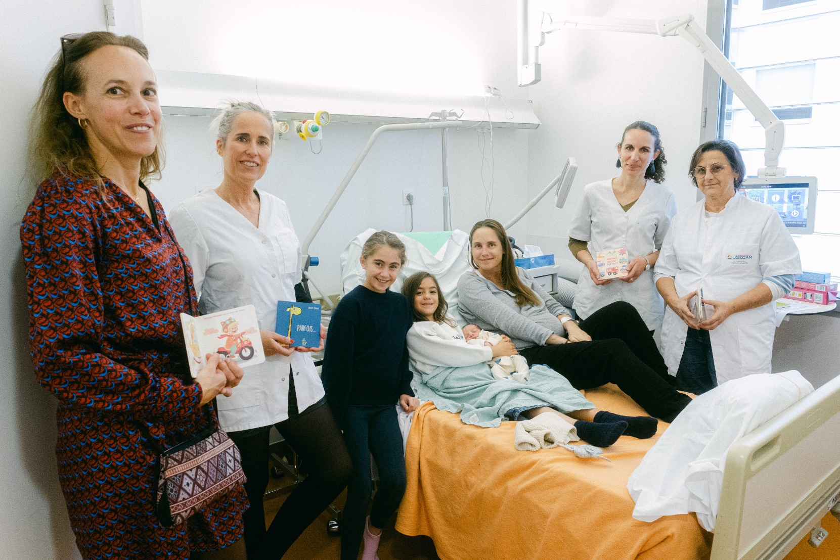
Prévention
Journée nationale « 1 bébé, 1 livre » le 21 nov 2024 : 12 orthos, 30 familles. Distribution livres et plaquettes, financés par le Sdo06.

Slide 20
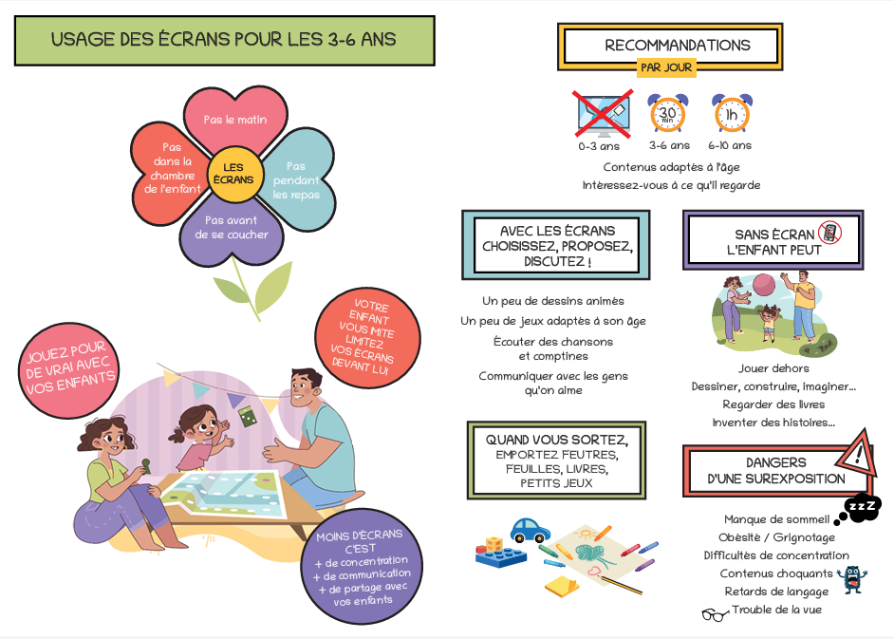
Prévention
Prévention langage/écrans le 13 déc 2024 à Cannes, Lieu d’accueil parents/enfants : 2 orthos, 6 familles participantes.
Coopération avec les services prévention de la ville de Mougins pour créer une plaquette sur l’utilisation des écrans, distribuée dans les écoles maternelles de la ville (octobre 2024)

Slide 21
Prévention
DP2O : dépistage en milieu scolaire dans le 06 en 2024/2025
Action créée par l’association DP2O en Vendée en 2021
42 départements participent à l’action cette année
Collaboration CPAM/ EN/ orthoptistes/ orthophonistes
Financée par la CNAM
16 orthos participantes dans le 06
239 enfants concernés par le dépistage
Depuis été 2024 : échanges avec la CPAM, formation nationale auprès de l’association DP2O, formation locale à l’action pour les orthos participantes, COPIL avec CPAM/ EN/ orthoptistes/ Sdo06.

Slide 22
Prévention
DP2O
Information aux enseignants en présentiel dans les locaux de la CPAM le 06 nov 2024 : 3 orthos animatrices, 30 enseignants, personnels de la CPAM, médecins scolaires
Information aux familles en distanciel le 07 nov 2024 : 2 orthos animatrices, nb de familles NC, 6 écoles connectées
Prochaine étape en mars/avril 2025 : dépouillement des grilles DPL-3 remplies par les enseignants dans les écoles, envoi des résultats à la CPAM pour analyse et traitement des données
Notes:
RESULTATS :
- 30% des enfants nécessitent une consultation auprès d’un orthoptiste
- 22% des enfants nécessitent une consultation auprès d’un orthophoniste

Slide 23
Exercice libéral

Slide 24
Exercice libéral
Avril 24
AG sdo06
Mai 24
COPIL PCO
Juillet 24
COPIL DP2O

Slide 25
Exercice libéral
Septembre 24
Assises de l’orthophonie
Plus de 800 participations
Thèmes abordés :
- l’orthophonie à l’école
- Nouveaux lieux d’exercice
- Exercice préférentiel et référencement
- Délégation de tâches

Slide 26
Exercice libéral
Octobre 24 :
RPPS
Le numéro assurance maladie reste le seul utilisable pour la facturation
Ce numéro restera désormais votre numéro d’identification tout au long de votre exercice d’orthophoniste. En cas de changement d’exercice (déménagement, salariat/libéral), vous pouvez le déclarer sur le portail eRPPS.
COPIL DP2O
COLLOQUE de Nice

Slide 27
Exercice libéral
Novembre 24
CPD
Nouveau zonage; disparition des zones sous denses
Dossiers présentant des anomalies
Décembre 24
Commissions des pénalités
Janvier 25
COPIL DP2O
FAMI neutralisation des indicateurs de l’exercice coordonné

Slide 28
Exercice salarié
Nouvelle classification au sein de l’UGECAM obtenue en décembre 2024
➡️ Statut cadre
➡️ 45 points supplémentaires sur le coefficient à l’embauche, soit +342 euros brut par mois dès le 1er juin 2025
➡️ 3 points de revalorisation pour les orthophonistes en poste, rétroactifs au 1er janvier 2024
➡️ Intégration de la prime Ségur au salaire de base à compter de janvier 2026

Slide 29
Actions diverses 2024
Tenue d’un stand lors de la journée de la santé à Saint Vallier de Thiey en juin 2024
Représentation du Sdo60 à l’UNAPL
Participation aux Commissions Régionales d’Autorisation d’Exercice.

Slide 30
RAPPORT FINANCIER
Trésorerie

Slide 31
Sdo06-FNO
Comptabilité 2024

Slide 32
Nous avons maintenu le montant des indemnités compensatrices de perte de revenus qui sont restées à:
Demi-journée : 160 €
Journée: 320 €
Les réunions en commission paritaire, qui ont lieu deux fois par an, un matin de 9h30 à 12h30, sont indemnisées directement par la CPAM, au tarif global d’environ 145 € (frais de déplacement + Indemnités Compensatoires de pertes de revenus).
Dans le cas où les commissions ayant lieu en visio-conférence, seule l’indemnisation du temps de réunion est indemnisée.

Slide 33
La quote-part des adhésions – le montant de l’abonnement à l’Orthophoniste se répartit comme suit :
60% pour la nation,
10 % pour la région,
30 % pour le département.
Lors des rétrocessions, il devra être séparé de la partie correspondant à l’adhésion proprement dite, et versé directement sur le compte régional.
Comme le montant dépend du nombre total d’adhérents de la région, qui n’est connu qu’en fin d’année civile, Orthoédition en demande le paiement au début de l’année suivante.

Slide 34
Evolution des adhésions
Dans le 06, vous, adhérents, êtes au rendez-vous avec une évolution des adhésions :
En 2018 : 179
En 2019 : 176
En 2020 : 187
En 2021 : 191
En 2022 : 171 (en baisse dans toute la France)
En 2023 : 164
En 2024 : 185
De notre nombre d’adhérents dépend notre représentativité syndicale régionale, puisque chaque département peut mandater un administrateur régional par tranche de 20 adhérents.

Slide 35
AU 31.12.2023:
SOLDE BANQUE :
Compte Sdo06 général: + 787,35
Compte Sdo06 Formation Permanente : + 8082,40
Ajouter à ceci le montant du livret bleu : + 47 880,86
Total des avoirs : + 56 750,61
Résultat 2023 : + 7 697,82

Slide 36
Recettes 2024
Au total : + 35 073 (2023 : 26 690)
Dont :
Adhésions : + 12 678
Dont abonnements (à restituer à la
région qui le paye à orthoédition : 18€ par adhérent) :
3 330
Colloque : + 21 111
Intérêts des comptes rémunérés : + 1 284,21

Slide 37
Dépenses 2024
Au total : - 38 776 (2023 : 13 555)
Rétrocessions à la région : - 2 840
Indemnités perte d’exploitation départementales : - 6 400
Honoraires comptable : - 720
Honoraires formateurs : - 0
Honoraires Qualiopi : - 0

Slide 38
Frais de formation : - 29 114
Mission et réception : - 190
Déplacements administrateurs : - 508
Restauration réunions, CAD : - 1 120
Frais bancaires 2 cptes (courant+FP): - 322
Affranchissements, OVH et papeterie : - 1 691
Amortissements : - 233

Slide 39
Formation : Colloque
Inscriptions : + 21 111
Frais de formation : - 29 114
Déficit : - 8 300

Slide 40
AU 31.12.2024:
SOLDE BANQUE :
Compte Sdo06 général : 1 667,18
Compte Sdo06 Formation Permanente : 12 089,40
Ajouter à ceci le montant du livret bleu : 42 165,07
Total des avoirs : 55 921,65
Résultat 2024 : - 3 702

Slide 41
En conclusion: merci à tous!
Les finances sont suffisantes, grâce à l’investissement, au sens propre et au sens figuré, de nos adhérents, et aux économies maintenues par notre équipe syndicale, pour permettre au Sdo06-FNO de soutenir l’effort syndical Régional et Fédéral, tout en assurant la réalisation de projets pour le département.
Le contrôle effectué par nos vérificatrices a mis en évidence une gestion honnête des fonds,
Le présent bilan, dès approbation en AG, sera publié, comme chaque année, sur le site du Sdo06.

Slide 42
Votes des rapports moral et financier
Rapport moral
Ne prend pas part au vote 0
Abstention 0
Contre 0
Pour 34
Rapport moral approuvé à l’unanimité
Rapport financier
Ne prend pas part au vote 2
Abstention 0
Contre 0
Pour 32
Rapport financier approuvé à la majorité

Slide 43
Election CA 2025-2028
L’intégralité du Conseil d’Administration sortant se présente à sa réélection.
Deux candidatures parmi les adhérents présents
Jennifer PIGNON
Charlotte BAUZA

Slide 44
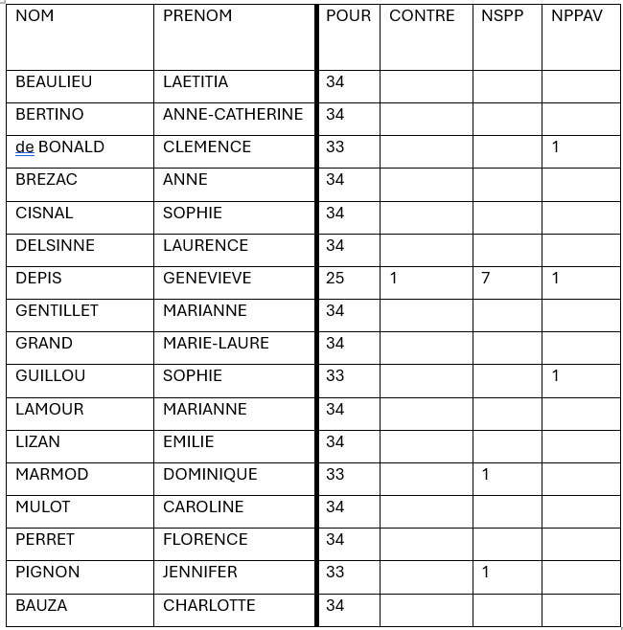
Résultats
NSPP : Ne Se Prononce Pas
NPPAV : Ne Prend Pas Part Au Vote

Slide 45
Constitution du Conseil d’Administration 2025-2028
Charlotte BAUZA, Laetitia BEAULIEU, Anne-Catherine Bertino, Clémence De Bonald, Sophie CISNAL, Laurence DELSINNE, Geneviève DEPIS, Marianne GENTILLET, Marie-Laure GRAND, Sophie GUILLOU, Marianne LAMOUR, Emilie LIZAN, Dominique MARMOD, Caroline MULOT, Florence PERRET, Jennifer PIGNON

Slide 46
Constitution du bureau départemental 2025-2028
Laetitia BEAULIEU, présidente
Emilie LIZAN, trésorière
Marianne LAMOUR, secrétaire
Clémence de BONALD, présidente adjointe
Laurence DELSINNE, trésorière adjointe

Slide 47
Anne BREZAC, Vice-présidente chargée de la Formation Continue
Marianne GENTILLET, Vice-présidente adjointe chargée de la Formation Continue
Sophie CISNAL, Vice-présidente chargée de l’exercice libéral
Caroline MULOT, Vice-présidente chargée de la prévention
Marie-Laure GRAND, Vice-présidente adjointe chargée de la prévention
Jennifer PIGNON, Vice-présidente chargée de l’exercice salarié
Anne-Catherine BERTINO, Webmaster

Slide 48
Administratrices régionales au sein du SDORPACAC : Laetitia BEAULIEU, Sophie CISNAL, Anne BREZAC, Emilie LIZAN, Marianne LAMOUR, Laurence DELSINNE, Clémence de BONALD, Florence PERRET, Anne-Catherine BERTINO
Commission Paritaire Départementale : Laetitia BEAULIEU, Anne BREZAC, Anne-Catherine BERTINO, Clémence de BONALD
Suppléantes : Laurence DELSINNE, Sophie CISNAL, Charlotte BAUZA, Sophie GUILLOU
Commission des pénalités : Clémence de BONALD, Laetitia BEAULIEU, Laurence DELSINNE, Florence PERRET, Anne BREZAC
Suppléantes : Anne-Catherine BERTINO, Sophie CISNAL, Charlotte BAUZA, Sophie GUILLOU, Emilie LIZAN
Vérificatrices des comptes : Julie BRUNEL et Simone AGATI

Slide 49
Echanges avec la salle
QUALIOPI
Double Prise en charge
RPPS

Slide 50
URPS
Accès direct, CPTS :
Accord :
CPTS du Férion depuis le 06/03/2024
CPTS Nice Centre Nice Est depuis le 17/12/2024
NON : CPTS Vallée du Paillon et de la Banquière
CPTS du Pays de Lérins
CPTS du Pays de Grasse (mais Absence d'obligation d'ordo pour les suivis et renouvellement des séances pour les Enfants ayant eu un bilan)
CPTS des Baous (les orthos membres ne seraient pas intéressées)

Slide 51
URPS
Sans réponse :
CPTS du littoral 06
CPTS de la Haute Vallée du Var de la Vaïre et de l’Esteron (H3VE)
CPTS Nice Nord et ses Collines
CPTS Tinée Vésubie
CPTS Nice Ouest Vallée
CPTS du Pays d’Azur
CPTS des Collines de Valbonne
CPTS de la Riviera Française
CPTS Antipolis

Slide 52
URPS
La PPSO a été prolongée
Elle devrait devenir nationale
Adresse mail URPS : urps.paca.orthophonistes@gmail.com

Slide 53
L’assemblée générale prend fin à 23h00

